Slide 1
ĐÀO TẠO DỰ ÁN
Quản lý tiền của khách hàng tại công ty
Mã hiệu dự án: FLEX_BMS2016

Slide 2
NỘI DUNG
Nhận chuyển khoản từ ngân hàng
Chuyển khoản nội bộ
Quy trình rút chuyển khoản qua ngân hàng
Nộp tiền mặt
Rút tiền mặt
Ứng trước tiền bán
Giao dịch liên quan đến tiền khác

Slide 3
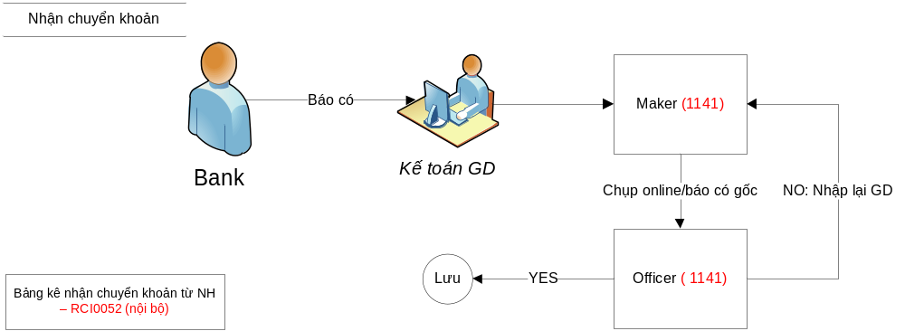
Nghiệp vụ quản lý tiền tại công ty
  Qui trình nhận chuyển khoản từ ngân hàng

Slide 4
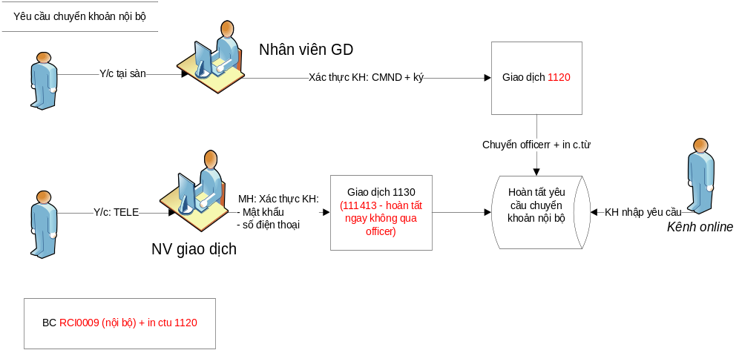
Nghiệp vụ quản lý tiền tại công ty
  2. Qui trình chuyển khoản nội bộ:

Slide 5
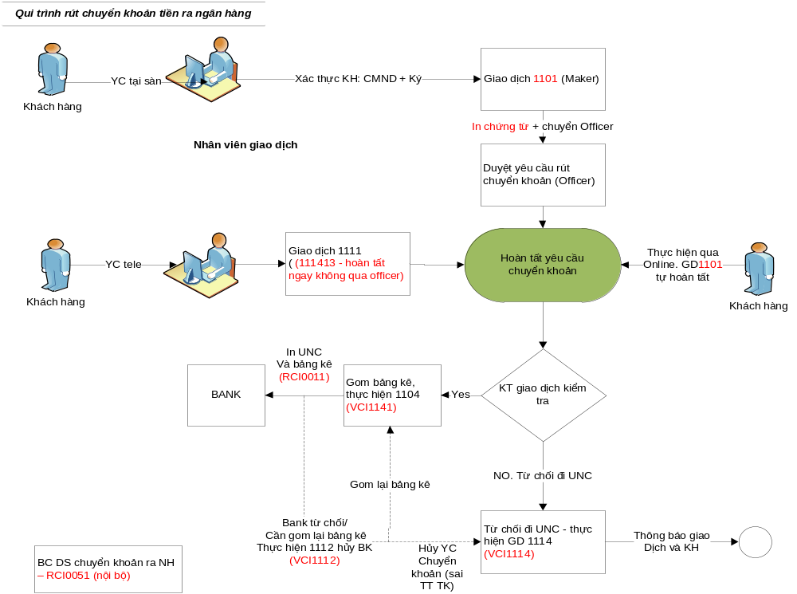
Nghiệp vụ quản lý tiền tại công ty
  3. Qui trình rút chuyển khoản qua ngân hàng:

Slide 6
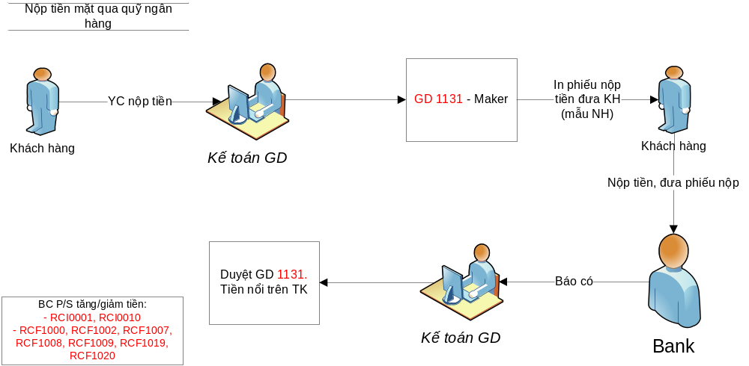
Nghiệp vụ quản lý tiền tại công ty
4. Quy trình nộp tiền mặt dùng dịch vụ thu hộ ngân hàng

Slide 7
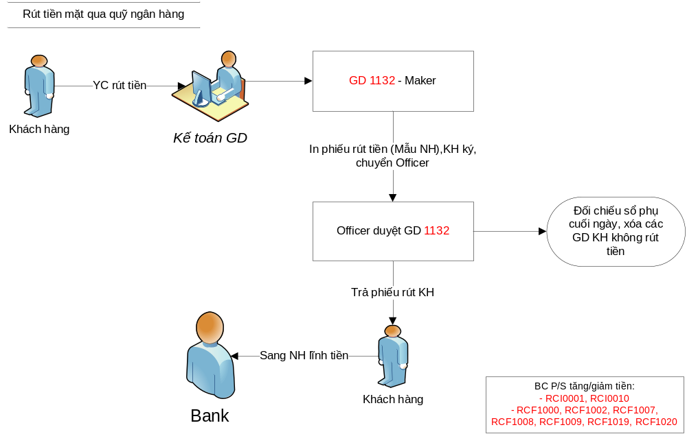
Nghiệp vụ quản lý tiền tại công ty
5. Quy trình rút tiền mặt dùng dịch vụ chi hộ của ngân hàng:

Slide 8

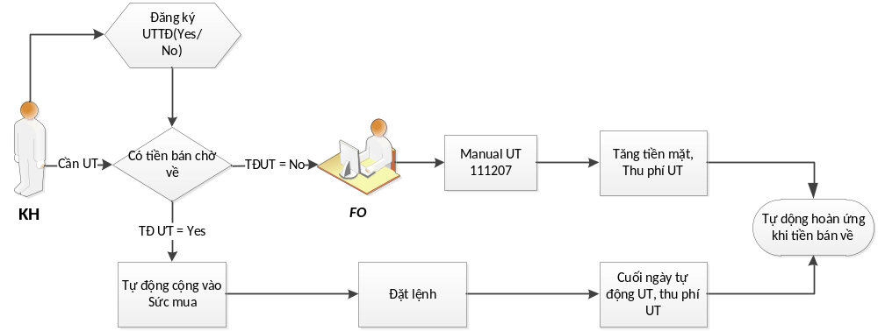
Nghiệp vụ quản lý tiền tại công ty
6. Quy trình Ứng trước tiền bán

Slide 9
Nghiệp vụ quản lý tiền tại công ty
7. Các nghiệp vụ khác:
  Phong tỏa tiền mặt – 1144.
  Giải tỏa tiền mặt – 1145.
  Điều chỉnh giảm lãi cộng dồn – 1123.
  Điều chỉnh tăng lãi cộng dồn – 1124.
  Điều chỉnh giảm phí lưu ký cộng dồn – 1127.
  Điều chỉnh tăng phí lưu ký cộng dồn – 1128.
  Thu phí lưu ký cộng dồn – 1189.
  Thu phí lưu ký đến hạn – 1180.
  …

Slide 10
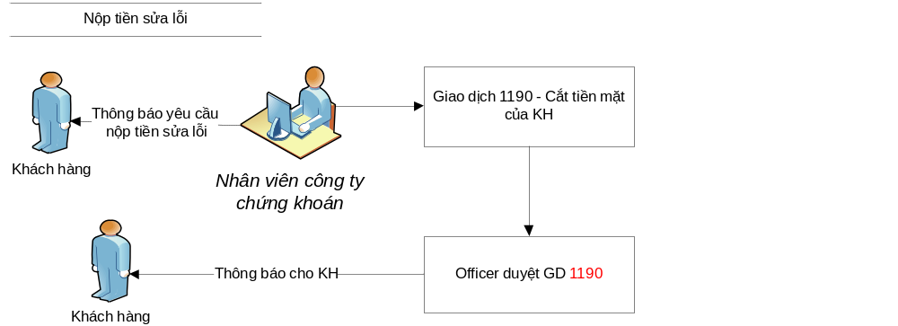
Nghiệp vụ quản lý tiền tại công ty
7. Các nghiệp vụ khác:

Slide 11
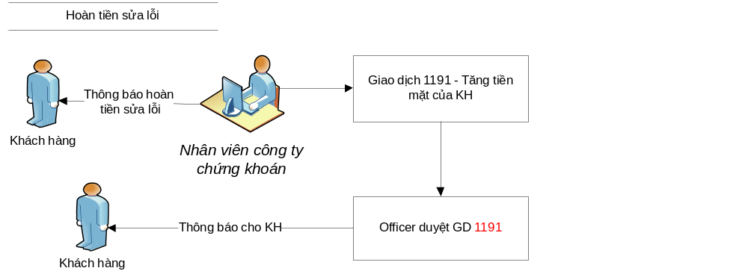
Nghiệp vụ quản lý tiền tại công ty
7. Các nghiệp vụ khác:

